Slide 1




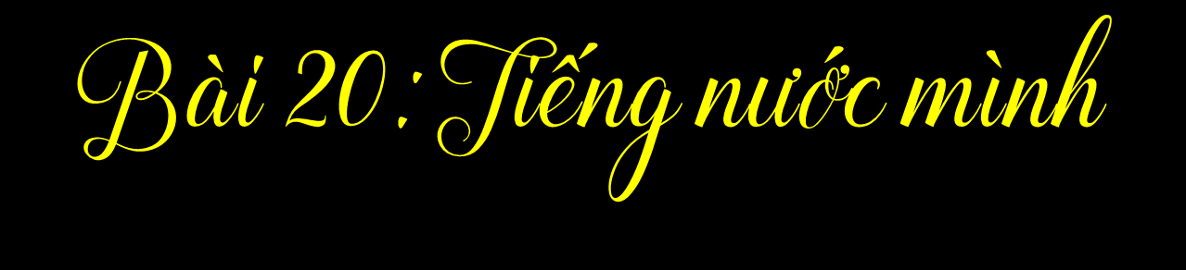


Slide 2


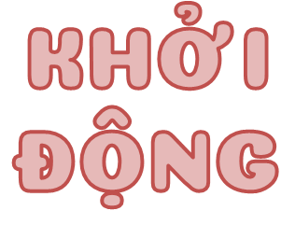



Slide 4


1. Đọc đúng từ ngữ, câu, đoạn và toàn bộ bài thơ Tiếng nước mình. Bước đầu thể hiện tâm trạng, cảm xúc qua giọng đọc.
2. Nhận biết được những dấu thanh trong tiếng Việt. Hiểu nội dung bài, hiểu được dấu thanh là đặc trưng riêng của tiếng Việt.
3. Học thuộc lòng 3 khổ thơ đầu hoặc cả bài thơ.

Slide 5



Slide 6





Mắt dõi
Tay dò
Tai nghe

Slide 7


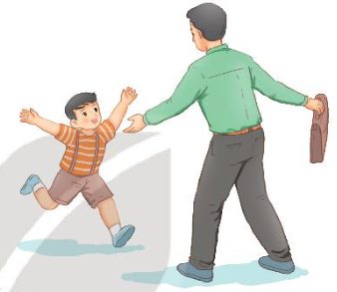
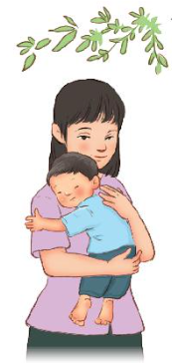
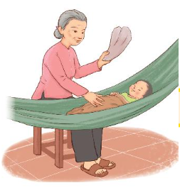
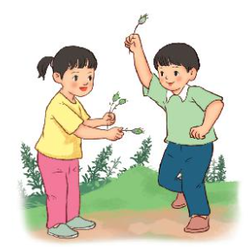
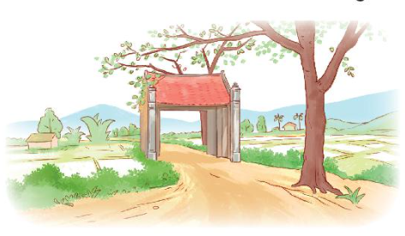
1
Tiếng bố là dấu sắc
Có phải không bố ơi?
Cao như mây đỉnh núi
Bát ngát như trùng khơi.
Chia đoạn
2
Tiếng mẹ là dấu nặng
Bập bẹ thuở đầu đời
Ngọt ngào như dòng sữa
Nuôi con lớn thành người.
3
Tiếng võng là dấu ngã
Kẽo kẹt suốt mùa hè
Bà ru cháu khôn lớn
Trong êm đềm tiếng ve.
5
Tiếng cỏ là dấu hỏi
Tuổi thơ chơi chọi gà
Nếu tiếng không có dấu
Là tiếng em reo ca.
(Trúc Lâm)
4
Tiếng làng là dấu huyền
Có sân đình bến nước
Có cánh diều tuổi thơ
Nâng cả trời mơ ước.

Slide 8

đỉnh núi
dấu nặng
bến nước
nâng
khôn lớn

Slide 9

Luyện đọc đoạn
1
Tiếng bố là dấu sắc
Có phải không bố ơi?
Cao như mây đỉnh núi
Bát ngát như trùng khơi.

Slide 10
Luyện ngắt nhịp thơ
1
Tiếng bố là dấu sắc
Có phải không bố ơi?
Cao như mây đỉnh núi
Bát ngát như trùng khơi.

Slide 11

Luyện đọc đoạn
2
Tiếng mẹ là dấu nặng
Bập bẹ thuở đầu đời
Ngọt ngào như dòng sữa
Nuôi con lớn thành người.

Slide 12
Luyện ngắt nhịp thơ
2
Tiếng mẹ là dấu nặng
Bập bẹ thuở đầu đời
Ngọt ngào như dòng sữa
Nuôi con lớn thành người.

Slide 13
Luyện đọc đoạn
2
Tiếng mẹ là dấu nặng
Bập bẹ thuở đầu đời
Ngọt ngào như dòng sữa
Nuôi con lớn thành người.
Bập bẹ: nói chưa rõ do mới tập nói.

Slide 14
Luyện đọc đoạn
3
Tiếng võng là dấu ngã
Kẽo kẹt suốt mùa hè
Bà ru cháu khôn lớn
Trong êm đềm tiếng ve.

Slide 15
Luyện đọc đoạn
3
Tiếng võng là dấu ngã
Kẽo kẹt suốt mùa hè
Bà ru cháu khôn lớn
Trong êm đềm tiếng ve.
Kẽo kẹt: từ mô phỏng tiếng kêu của võng khi đung đưa.

Slide 16
Luyện đọc đoạn
4
Tiếng làng là dấu huyền
Có sân đình bến nước
Có cánh diều tuổi thơ
Nâng cả trời mơ ước.

Slide 17
Luyện đọc đoạn
4
Tiếng làng là dấu huyền
Có sân đình bến nước
Có cánh diều tuổi thơ
Nâng cả trời mơ ước.
Sân đình: nơi sinh hoạt cộng đồng của làng xã trong khuôn viên đình làng.

Slide 18
Luyện đọc đoạn
5
Tiếng cỏ là dấu hỏi
Tuổi thơ chơi chọi gà
Nếu tiếng không có dấu
Là tiếng em reo ca.

Slide 19
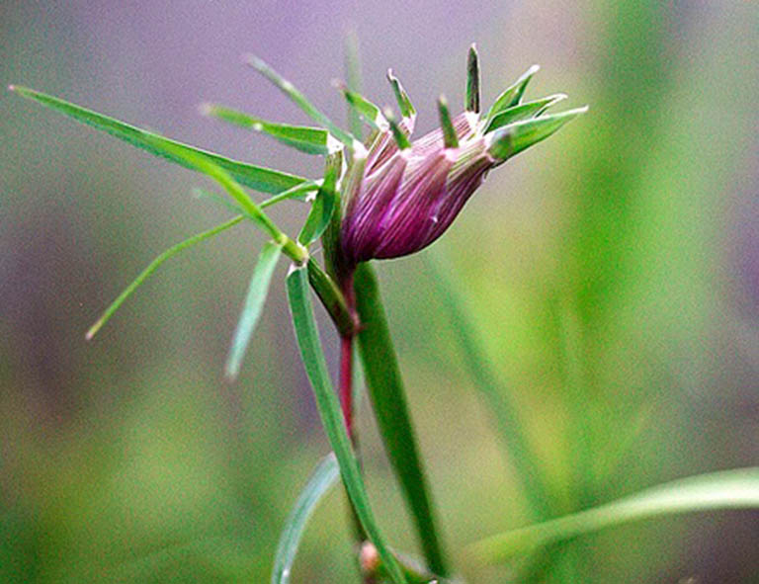
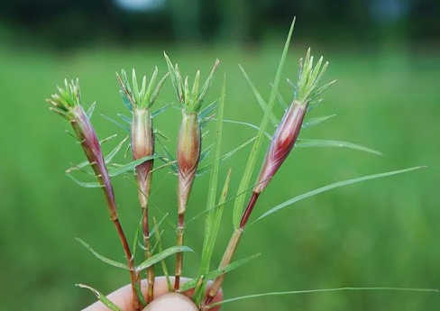
Cỏ gà

Slide 20









Yêu Cầu
Mỗi bạn đọc hai khổ thơ.
Tất cả thành viên đều đọc.
Giải nghĩa từ cùng nhau.
Tiêu chí đánh giá
1. Đọc đúng.
2. Đọc to, rõ.
3. Đọc ngắt, nghỉ đúng chỗ.

Slide 21

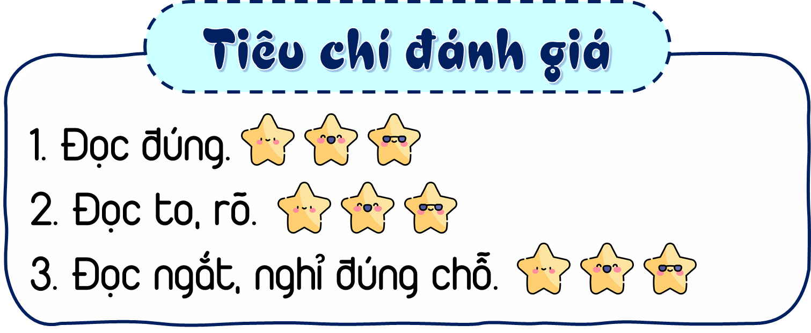

Slide 22
1
Tiếng bố là dấu sắc
Có phải không bố ơi?
Cao như mây đỉnh núi
Bát ngát như trùng khơi.
Đọc toàn bài
2
Tiếng mẹ là dấu nặng
Bập bẹ thuở đầu đời
Ngọt ngào như dòng sữa
Nuôi con lớn thành người.
3
Tiếng võng là dấu ngã
Kẽo kẹt suốt mùa hè
Bà ru cháu khôn lớn
Trong êm đềm tiếng ve.
5
Tiếng cỏ là dấu hỏi
Tuổi thơ chơi chọi gà
Nếu tiếng không có dấu
Là tiếng em reo ca.
(Trúc Lâm)
4
Tiếng làng là dấu huyền
Có sân đình bến nước
Có cánh diều tuổi thơ
Nâng cả trời mơ ước.

Slide 23


Slide 24
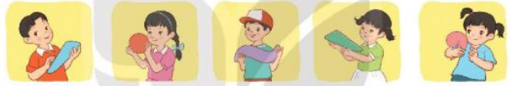
1
Bài thơ nhắc đến những dấu thanh nào trong tiếng Việt?
Dấu sắc, dấu nặng, dấu ngã, dấu huyền, dấu hỏi, không có dấu

Slide 25
2
Ở khổ 1 và khổ 2, dấu sắc và dấu nặng được nhắc qua tiếng nào? Tìm những hình ảnh so sánh được gợi ra từ những tiếng đó?
Dấu sắc được nhắc qua tiếng “bố”; dấu nặng được nhắc qua tiếng “mẹ”
Hình ảnh so sánh gợi ra từ tiếng “bố” là cao như mây đỉnh núi, bát ngát trùng khơi,
Hình ảnh so sánh gợi ra từ tiếng “mẹ” là: ngọt ngào như dòng sữa nuôi con lớn thành người.

Slide 26
3
Trong bài thơ, dấu ngã, dấu huyền, dấu hỏi gắn với tiếng nào? Mỗi tiếng đó gợi nhớ đến điều gì?
Dấu huyền gắn với tiếng làng. Tiếng làng gợi nhớ đến hình ảnh làng quê thân thương với sân đình giếng nước,... nơi nuôi dưỡng tâm hồn con trẻ.
Dấu ngã gắn với tiếng võng. Tiếng võng gợi nhớ đến hình ảnh thân thương của bà.
Dấu hỏi gắn với tiếng cỏ. Tiếng cỏ gợi nhớ đến trò chơi tuổi thơ (trò chơi chọi gà)

Slide 27
3
Hai câu thơ cuối nhắc đến tiếng nào? Tiếng đó có khác gì với những tiếng nhắc đến trong bài thơ
Hai câu thơ cuối nhắc đến tiếng em. Tiếng em không có dấu thanh.

Slide 28

Bài đọc nói về những dấu thanh trong tiếng Việt. Dấu thanh là đặc trưng riêng biệt của tiếng Việt. Thông qua đó nói lên tình yêu của tác giả đối với tiếng Việt, đối với quê hương đất nước.

Slide 29





Slide 30
1
Tiếng bố là dấu sắc
Có phải không bố ơi?
Cao như mây đỉnh núi
Bát ngát như trùng khơi.
2
Tiếng mẹ là dấu nặng
Bập bẹ thuở đầu đời
Ngọt ngào như dòng sữa
Nuôi con lớn thành người.
3
Tiếng võng là dấu ngã
Kẽo kẹt suốt mùa hè
Bà ru cháu khôn lớn
Trong êm đềm tiếng ve.
5
Tiếng cỏ là dấu hỏi
Tuổi thơ chơi chọi gà
Nếu tiếng không có dấu
Là tiếng em reo ca.
(Trúc Lâm)
4
Tiếng làng là dấu huyền
Có sân đình bến nước
Có cánh diều tuổi thơ
Nâng cả trời mơ ước.

Slide 31
LUYỆN
ĐỌC THUỘC LÒNG

Slide 32
1
Tiếng bố ……………
Có phải không bố ơi?
Cao như ……………
Bát ngát như trùng khơi.
Đọc
thuộc lòng
2
Tiếng mẹ ……………
Bập bẹ thuở đầu đời
Ngọt ngào ……………
Nuôi con lớn thành người.
3
Tiếng võng ……………
Kẽo kẹt suốt mùa hè
Bà ru ……………
Trong êm đềm tiếng ve.
5
4
Tiếng cỏ ……………
Tuổi thơ chơi chọi gà
Nếu tiếng ……………
Là tiếng em reo ca.
(Trúc Lâm)
Tiếng làng ……………
Có sân đình bến nước
Có cánh diều …………
Nâng cả trời mơ ước.

Slide 33
1
Đọc
thuộc lòng
Tiếng bố ……………
………………….. bố ơi?
Cao như …
……………….. trùng khơi.
2
Tiếng mẹ ……………
…………………..đầu đời
Ngọt ngào ……………
……………….thành người.
3
Tiếng võng ……………
……………….. mùa hè
Bà ru ……………
……………… tiếng ve.
5
Tiếng cỏ ……………
………………..chọi gà
Nếu tiếng ……………
……………… em reo ca.
(Trúc Lâm)
4
Tiếng làng ……………
…………….bến nước
Có cánh diều …………
………………..mơ ước.

Slide 34
1
Đọc
thuộc lòng
Tiếng bố ……………
………………….. bố ơi?
Cao như …
……………….. trùng khơi.
2
Tiếng mẹ ……………
…………………..đầu đời
Ngọt ngào ……………
……………….thành người.
3
Tiếng võng ……………
……………….. mùa hè
Bà ru ……………
……………… tiếng ve.
5
Tiếng cỏ ……………
………………..chọi gà
Nếu tiếng ……………
……………… em reo ca.
(Trúc Lâm)
4
Tiếng làng ……………
…………….bến nước
Có cánh diều …………
………………..mơ ước.

Slide 35


